Slide 1
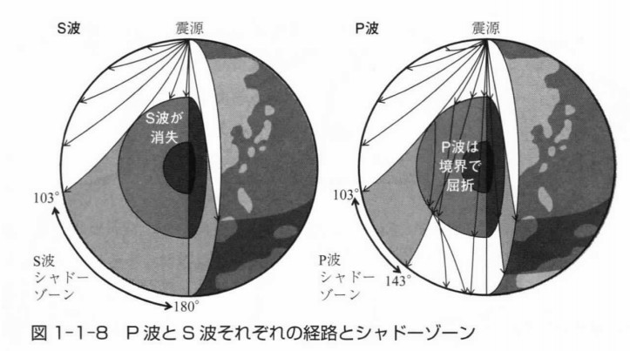
地球の内部構造
地震波から見た構造
シャドウゾーン
震央距離にして103度から
先にS波が届かい
S波が伝播できない
地球内部に液体がある
103度から143度までP波が
届かない
(杉本・杵島・松本、大学教養地学、慶應義塾大学出版会）
P波速度が低下する物質
がある
その外側はマントル
外核の存在
速度低下⇒下方に屈折
岩石よりも高密度で岩石よりも低温で融ける

Slide 2
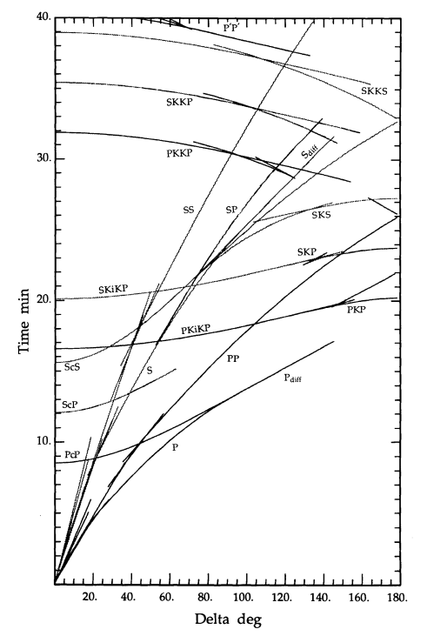
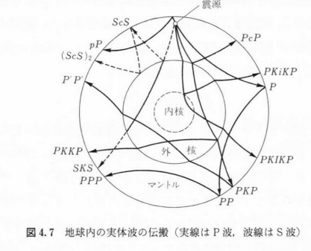
地球内部の地震波伝播
長い
走時（分）
P マントル内P波
S マントル内S波
K 外核内P波
I 内核内P波
J 内核内S波
p 上向き表面反射P波
c 外核表面反射波
i 内核表面反射波
地震波の
伝播時間
短い
(Kennett, and Engdah, 1991)

Slide 3
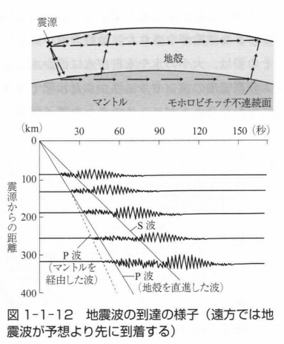
地殻
モホロビチッチ(1907)が震央距離150㎞～
200㎞で早めに出てくる地震波を発見
地下35㎞～40kmに速度不連続面が
あるとすると説明可能
地殻とモホロビチッチ不連続面(モホ面)の
発見
モホ面の下はマントル
(杉本・杵島・松本、大学教養地学、慶應義塾大学出版会）

Slide 4
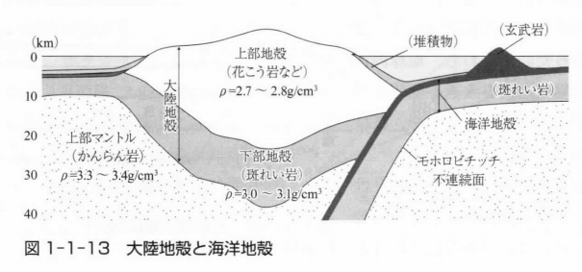
地殻
大陸：地球形成以後、地球内部からしみだした軽い物質のたまったもの
深いほど重い物質で構成されている
海洋地殻の厚さは7㎞くらい
(杉本・杵島・松本、大学教養地学、慶應義塾大学出版会）
常に生産（海嶺）・消失（沈み込み）を
継続している
大陸地殻と海洋地殻は全く異なる過程を経ている

Slide 5
地殻：どのような物質でできているか
大陸地殻
海洋地殻
上部地殻
（SiO₂に富んだ岩石）
海洋
海洋地殻（はんれい岩）
コンラッド面
7kmくらい
モホ面
下部地殻
マントル（かんらん岩）
(Fe, Mgに富んだ岩石）
Mg₂SiO₄、 Fe₂SiO₄
30～40kmくらい
モホ面
マントル（かんらん岩）

Slide 6
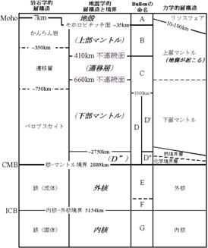
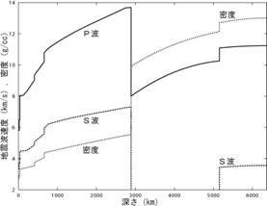
地震波速度からみた地球内部構造
速度低下
密度増加
（岩石から鉄）
S波速度ゼロ
東大地震研 http://www.eri.u-tokyo.ac.jp/KOHO/PANKO2004/openlec_exibition/interior.htm

Slide 7
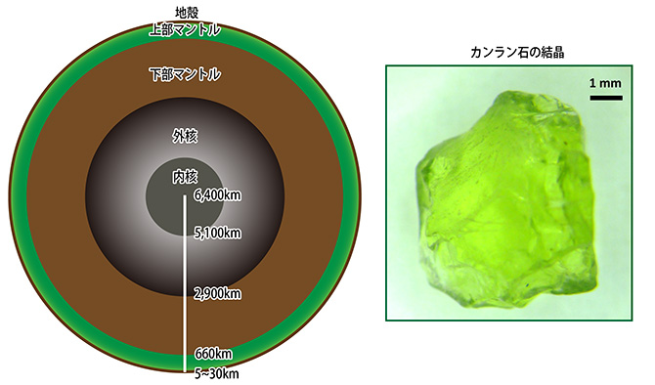
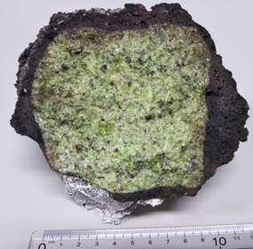
上部マントル構成物質
かんらん岩
(Mg,Fe,Mn)₂SiO₄
鉄・マグネシウムに富んだ鉱物
(重い金属元素が含まれているので密度大）
オリーブ色の鉱物
（オリビン）
宝石名 ペリドット
JAMSTEC https://www.jamstec.go.jp/j/about/press_release/quest/epsilon/
かんらん岩
（捕獲岩）
JAMSTEC https://www.jamstec.go.jp/j/about/press_release/20161101/

Slide 8
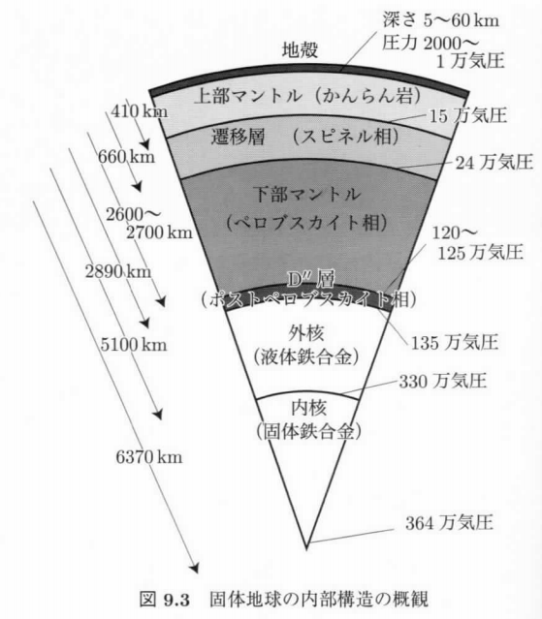
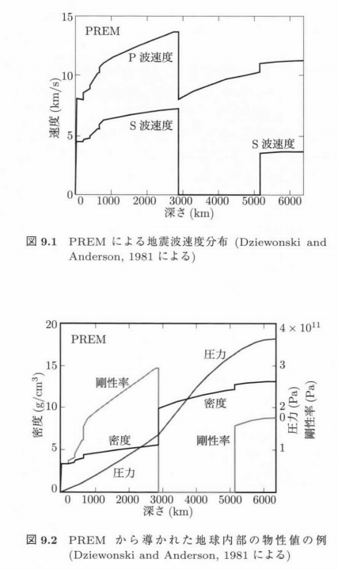
上部マントル構成物質
（山本明彦編、地球ダイナミクス、朝倉書店）
上部マントル・下部マントル：結晶構造の違い

Slide 9
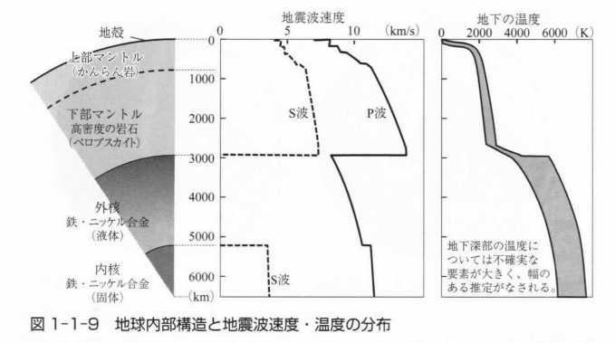
地球内部構造
地震波速度・重力・地球の形成過程・高圧実験・隕石の分析などから物質を推定
(杉本・杵島・松本、大学教養地学、慶應義塾大学出版会）

Slide 10
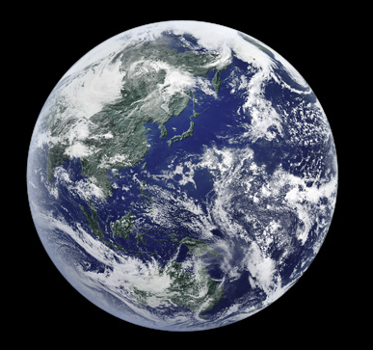
地球の大きさ
赤道から北極までの距離を10,000,000ｍとした
10,000km
半径
4万km/2π=6,366㎞
朝日新聞 http://www.asahi.com/photonews/gallery/120210universe/022.html

Slide 11
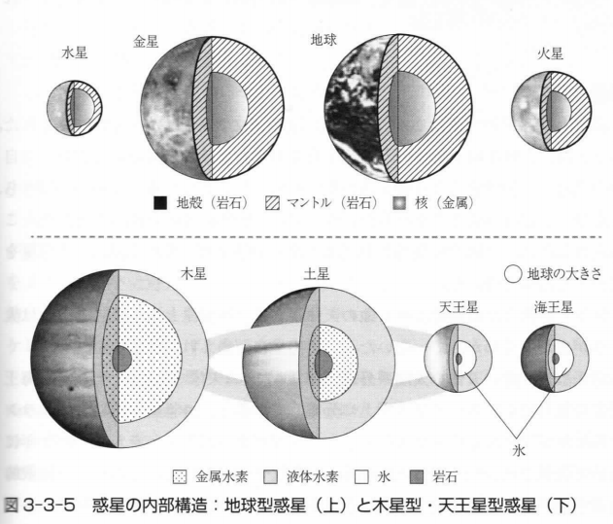
他の惑星との比較
(杉本・杵島・松本、大学教養地学、慶應義塾大学出版会）

Slide 12
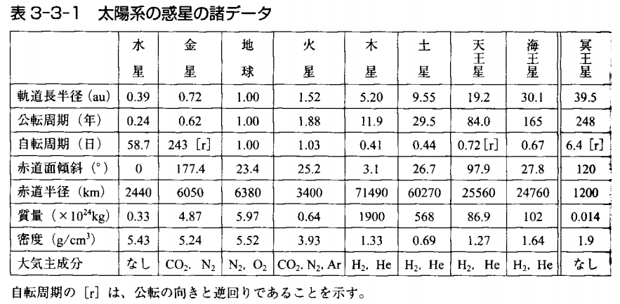
他の惑星との比較
(杉本・杵島・松本、大学教養地学、慶應義塾大学出版会）

Slide 13
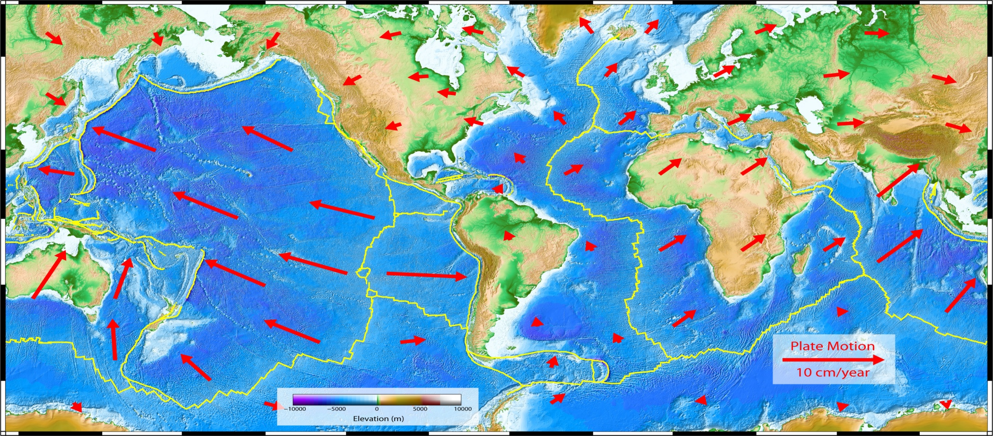
プレートの動き
https://sites.google.com/site/cccearthandspace/plate-boundaries

Slide 14
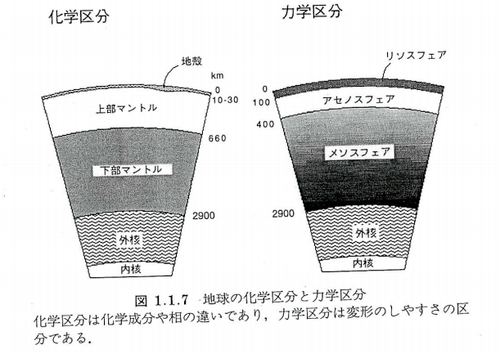
地球内部構造の概観
力学的ふるまいは必ずしも化学的な境界と一致しない
（化学組成、結晶構造）
（粘性に注目した区分）
剛体のプレートとして
ふるまう
粘性が低く、変形しや
すい
粘性がアセノスフェア
より2桁大
（プレートテクトニクスの基礎 瀬野）

Slide 15
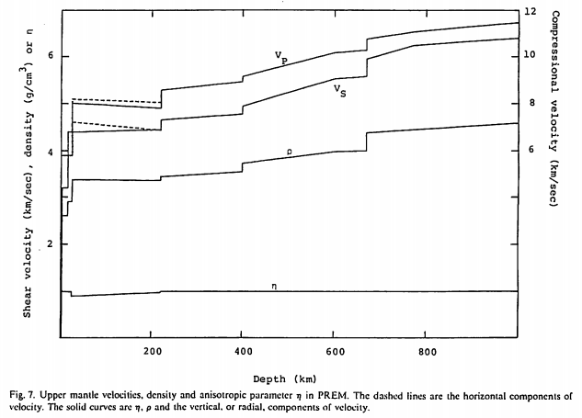
アセノスフェアの存在
地球の固有振動からの求めた
速度において低速度層が認められる
(Dziewonski and Anderson, 1981

Slide 16
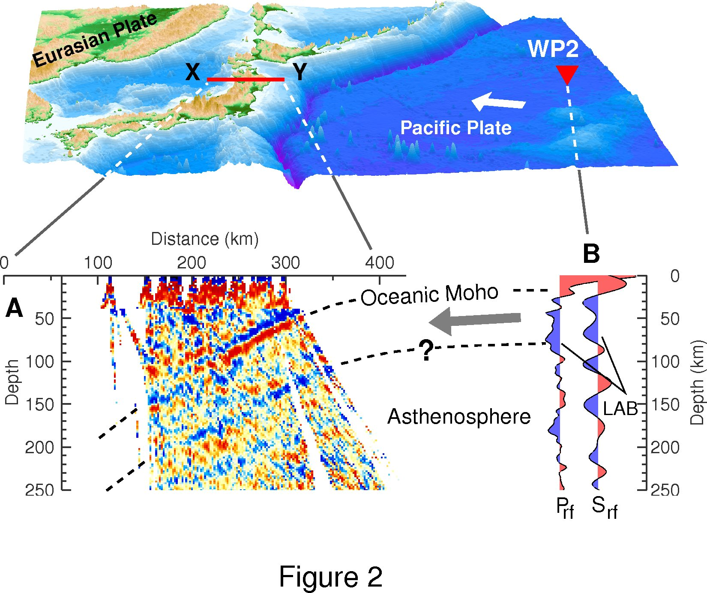
アセノスフェアの存在
地震波の変換波から求めた速度分布
アセノスフェアの
底（？）
赤：上面より高速度
青：上面より低速度
東京大学地震研究所 http://www.eri.u-tokyo.ac.jp/people/hitosi/misc/LAB.html

Slide 17
プレート運動とマントル対流
（マントルは固体ではあるが粘性変形する）
(地球は現在冷却中..放射線という内部熱源もあるが）
海嶺におけるプレート生成
熱を地球外へ
プレートの冷却
地球内部へ沈み込み（海溝）

Slide 18
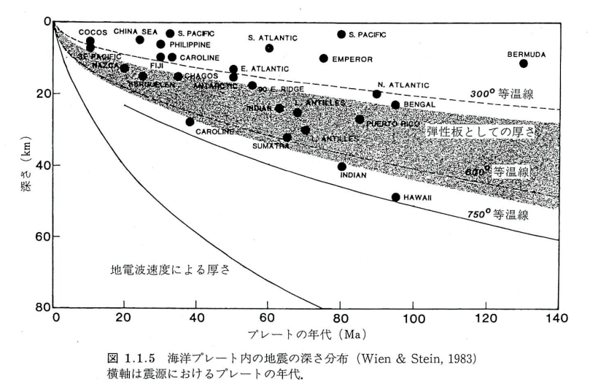
地震発生と温度
地殻内の深いところでは地震は地震は発生しない⇒深い部分では高温でやわらか
（プレートテクトニクスの基礎 瀬野）

Slide 19
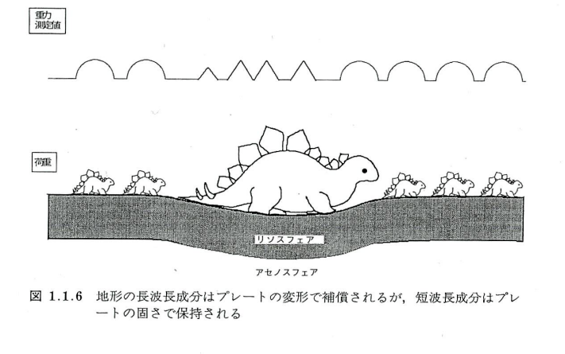
アセノスフェアによる変形
巨大な質量は「補償」されて
重力異常としては検出されない
（プレートテクトニクスの基礎 瀬野）

Slide 20
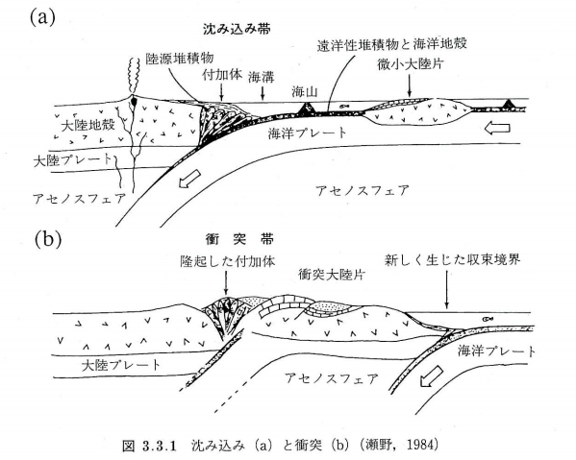
収束境界
subduction
collision
（プレートテクトニクスの基礎、瀬野徹三、朝倉書店）

Slide 21
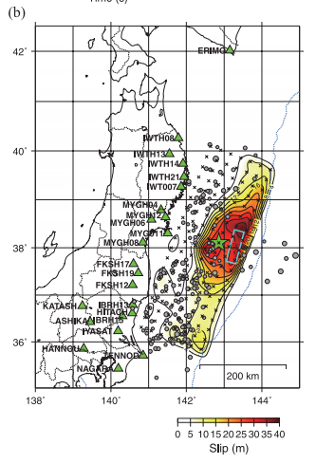
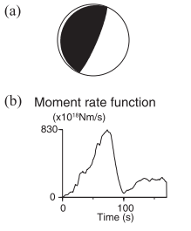
海溝系巨大地震
2011年東北地方太平洋沖地震
Magnitude 9.0
断層面（非常に低角）
Yoshida et al., 2012

Slide 22
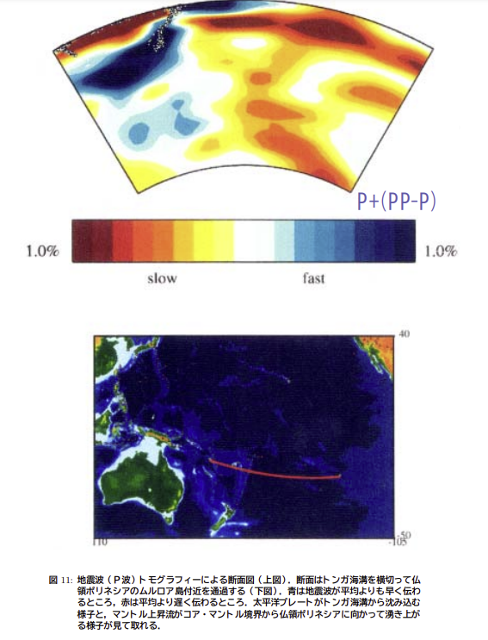
地球内部構造
マントルは第一次近似的には、
深さ依存の変化だが、更に高い
精度では不均質な構造をしている。
プレートの沈み込みに
関係した高速度
マントル上昇流に関係した低速度
http://eri-ndc.eri.u-tokyo.ac.jp/fukao/mantle.pdf

Slide 23
例題
日本の北緯35度付近で発生した地震の地震波（P波）は、南緯35付近の
オーストラリアキャンベルにはおよそ何分後に到着するか。
地球の中心の圧力は気圧にして、どの程度か？

Slide 25
沈み込みの条件
海洋プレートの密度 ＞ アセノスフェアの密度
（40Maより年代が古い場合）
海洋プレートの密度 ＜ アセノスフェアの密度
無理やり引きずり込まれると深さ90㎞くらいで海洋性地殻
の岩石がエクロジャイトに相転移
⇒重くなる
⇒沈み込み

Slide 26
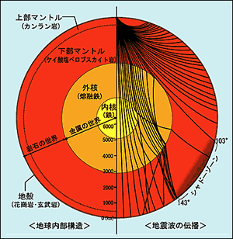
地球内部構造
110度付近に位相の反転した
P波が到着
堅い物質で反射（固定端反射）
した波動
更に内側にP波速度が速い
物質
内核
東京大学 http://www.eps.s.u-tokyo.ac.jp/epphys/solid/earthnow.html

Slide 27
沈み込みの開始
リソスフェア（プレート）
重くて堅い
アセノスフェア
軽くて柔らかい
でもいきなりプレートが沈み込みを始めるわけではない…….
沈み込みを始めるためには
・プレートの破断や新たなプレート境界の生成が必要

Slide 28
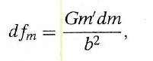
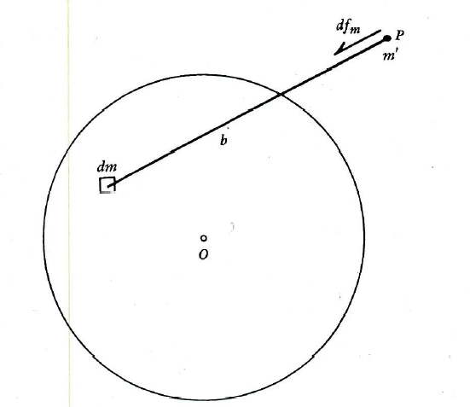
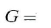
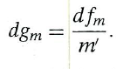
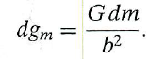
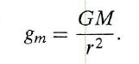
球体の万有引力
万有引力
物質
重力加速度
地球
……….
結果的には……
（地球の中心に全質量が集まっていると
思って重力を計算すればよい）
r 地球の中心からの距離（R=6360×10^3m)
M 地球の質量（＝ 5.972 × 10^24 kg）
を代入するとgm=9.85 m/s^2
（Geodynamics by Turcotte and Schubert, 2002)

Slide 29
地球の重さ
(逆に）
重力加速度・万有引力定数・地球の半径がわかっているとすると、地球の質量がわかる
（Geodynamics by Turcotte and Schubert, 2002)
M=gr²/G
r=6360×10³m
g=9.8m/s²
M=5.9 ×10²⁴ ｋｇ
地球の平均密度
ρ ＝ M/V ＝5.5×10³ kg/m³
V＝4πr³/3= 1.08×10²¹ m³
岩石の密度にくらべる大きめ。
鉄に比べると低い
地表面における普通の岩石の密度 2.5～3.1×10³ kg/m³
地表面におけるマントル構成岩石（橄欖岩）の密度 3.3～3.5 ×10³ kg/m³
地表面における鉄の密度 7.87 ×10³ kg/m³

Slide 30
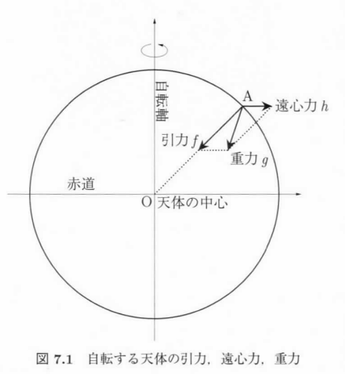
重力と万有引力
重力＝万有引力＋遠心力
r 地球の中心からの距離（R=6360×10^3m)
M 地球の質量（＝ 5.972 × 10^24 kg）
を代入するとgm=9.85 m/s^2
遠心力rω²
ω＝２π/(24*3600)= 7.27×10⁻⁵ (rad/s)
赤道上では rω² ＝0.034 m/s²
引力の約290分の１
(山本明彦編、地球ダイナミクス、朝倉書店）

Slide 31
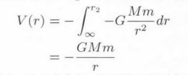
重力ポテンシャル
引力ポテンシャル：無限遠方からある点まで移動するに必要なエネルギー
(山本明彦編、地球ダイナミクス、朝倉書店）
等ポテンシャルな場所 移動してもエネルギーの増減なし
水面などは等ポテンシャルな場所
（等ポテンシャルでないと、その間に重力が作用することになり
物質の移動が生ずる）
地球の海水面は等ポテンシャル面
（地球の形を考えるにはポテンシャルを考える必要がある）

Slide 32
重力ポテンシャル
引力ポテンシャル：無限遠方からある点まで移動するに必要なエネルギー
(山本明彦編、地球ダイナミクス、朝倉書店）
等ポテンシャルな場所 移動してもエネルギーの増減なし
水面などは等ポテンシャルな場所
（等ポテンシャルでないと、その間に重力が作用することになり
物質の移動が生ずる）
地球の海水面は等ポテンシャル面
（地球の形を考えるにはポテンシャルを考える必要がある）

Slide 33
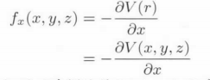
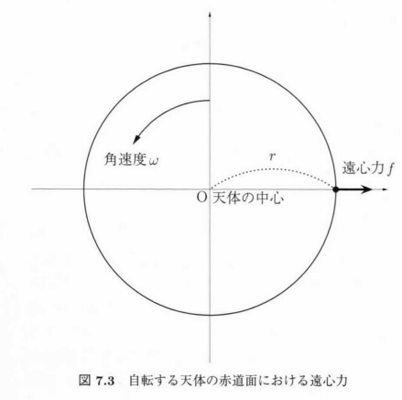
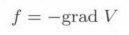
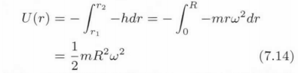
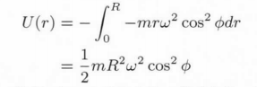
重力ポテンシャル
引力のポテンシャル
引力だけ考えれば等ポテンシャル面はr一定の面（球面）
力を考えるときには
ポテンシャルの空間微分
遠心力のポテンシャル
（基準点を中心においている）
(赤道上)
地球の中心からの距離に依存
緯度φの点
(山本明彦編、地球ダイナミクス、朝倉書店）

Slide 34
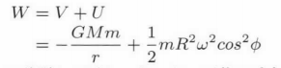
重力ポテンシャル
引力のポテンシャル
遠心力のポテンシャル
（基準点を中心においている）
併せると
(山本明彦編、地球ダイナミクス、朝倉書店）

Slide 35
地球内部構造

Slide 36
地球の内部構造
地震波から見た構造
シャドウゾーン
震央距離にして103度から
先にS波が届かい
S波が伝播できない
地球内部に液体がある
103度から143度までP波が
届かない
(杉本・杵島・松本、大学教養地学、慶應義塾大学出版会）
P波速度が低下する物質
がある
外殻の存在
その外側はマントル
速度低下⇒下方に屈折

Slide 37
地球内部構造

Slide 38
参考図書
・プレートテクトニクスの基礎 瀬野徹三 朝倉書店 （絶版）
・続プレートテクトニクスの基礎 瀬野徹三 朝倉書店 （絶版）
・はじめて学ぶ大学教養地学 杉本憲彦・杵島正洋・松本直記
慶応義塾大学出版会
・地球ダイナミクス 山本明彦編著 朝倉書店
・地球 上田誠也・水谷仁 岩波書店
・Geodynamics 2nd Edition, Turcotte and Schubert, Campridge

Slide 40
重力
水は等ポテンシャル面に沿ってたまる
⇒ジオイド
等ポテンシャル面に沿っては重力は働かない。
等ポテンシャル面に垂直な方向が重力の作用する方向

Slide 41
地球内部構造

